Slide 1

Robot UR10 + Visão 2D&3D
Bruno O. | Catarina P. | Carlos R. | João N.
Semana 6
Notes:
Fundos mais claros
Colocar o numero dos slides

Slide 2

Tópicos
Apresentação conceito
Esquema de princípio do projeto
Identificação das áreas envolvidas
Planeamento
Projeto elétrico
Diagrama de funcionamento
Estrutura dos programas realizados
Trabalhos futuros

Slide 3


Apresentação do conceito
Pick&Place de objetos com geometrias diferentes com recurso ao Robot UR10
Programação PLC – “Servidor Central”
Programação Visão 2D
Programação Visão 3D
Desenvolvimento de uma aplicação de interface

Slide 4

Esquema de princípio do projeto

Slide 5

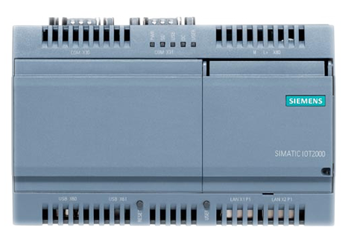
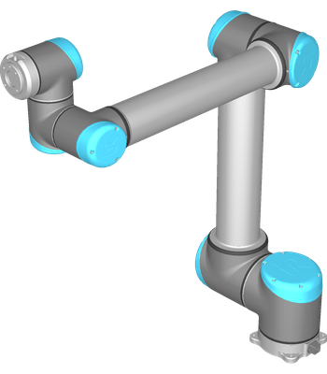
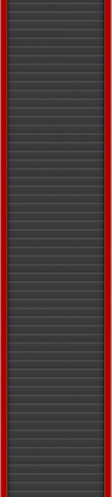
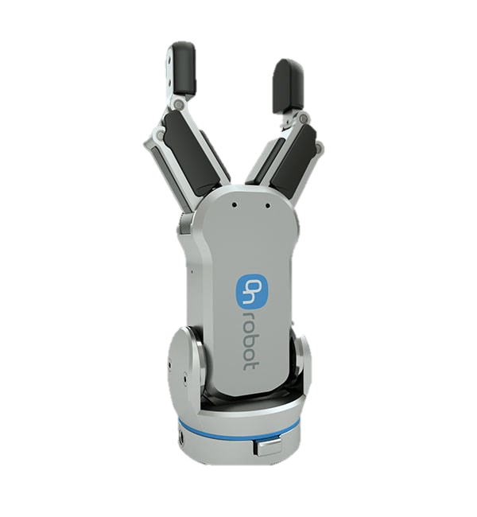
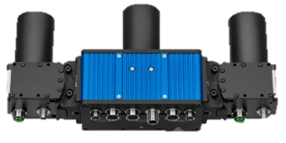
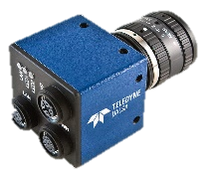

Motor AC
Variador Velocidade
3
Visão 2D
2
Visão 3D
1
PALETE
Sensor
Notes:
Camaras com diferentes informações => optar por qual??
As contas de 2D para 3D seja feito em programação (java) no Sherlock
InversePrespective Mapping 2D para 3D

Slide 6

Identificação das áreas envolvidas
Montagem do Hardware
Projeto Elétrico
Montagem Elétrica
Montagem Mecânica
Esquemas Elétricos (Eplan)
Programação
Visão Industrial
PLC
Robot UR

Slide 7


Planeamento do projeto

Slide 8
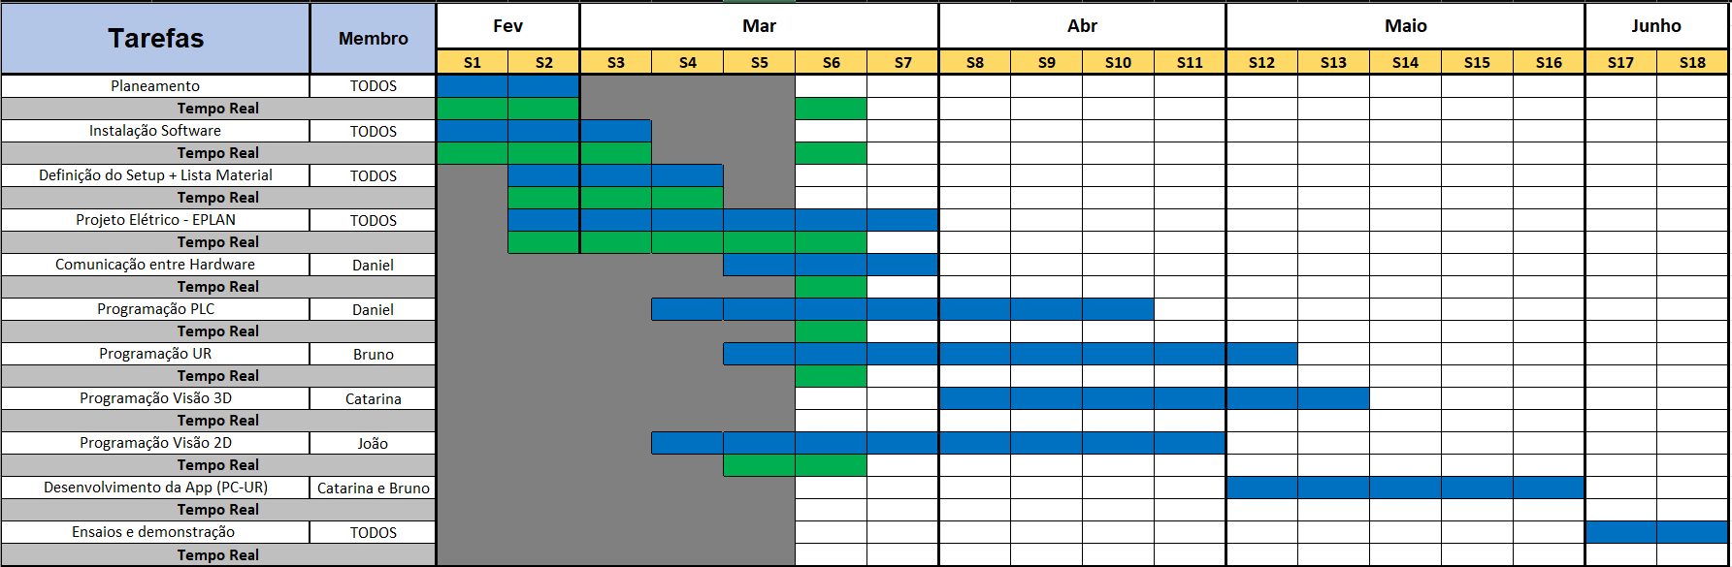
Planeamento do projeto

Slide 9

Projeto elétrico
Começo do projeto elétrico:
5/ Alimentação Geral
20/ Comando Variador
40/ Alimentação PLC + HMI
50/ Entradas Digitais
100/ Saídas Digitais
O que falta:
Alimentação Robot UR10
Câmara Visão 2D
Câmara Visão 3D

Slide 10
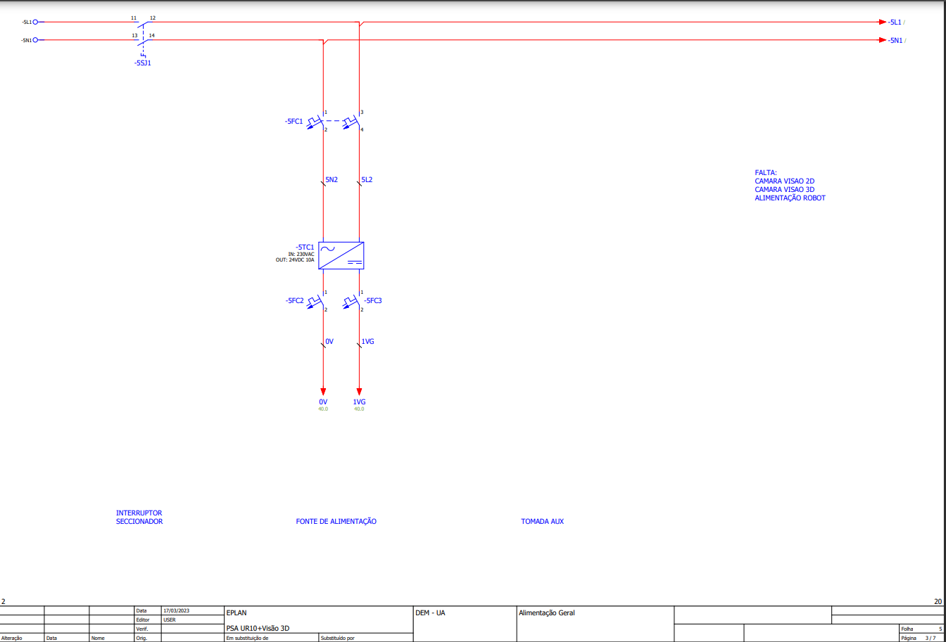

Slide 11
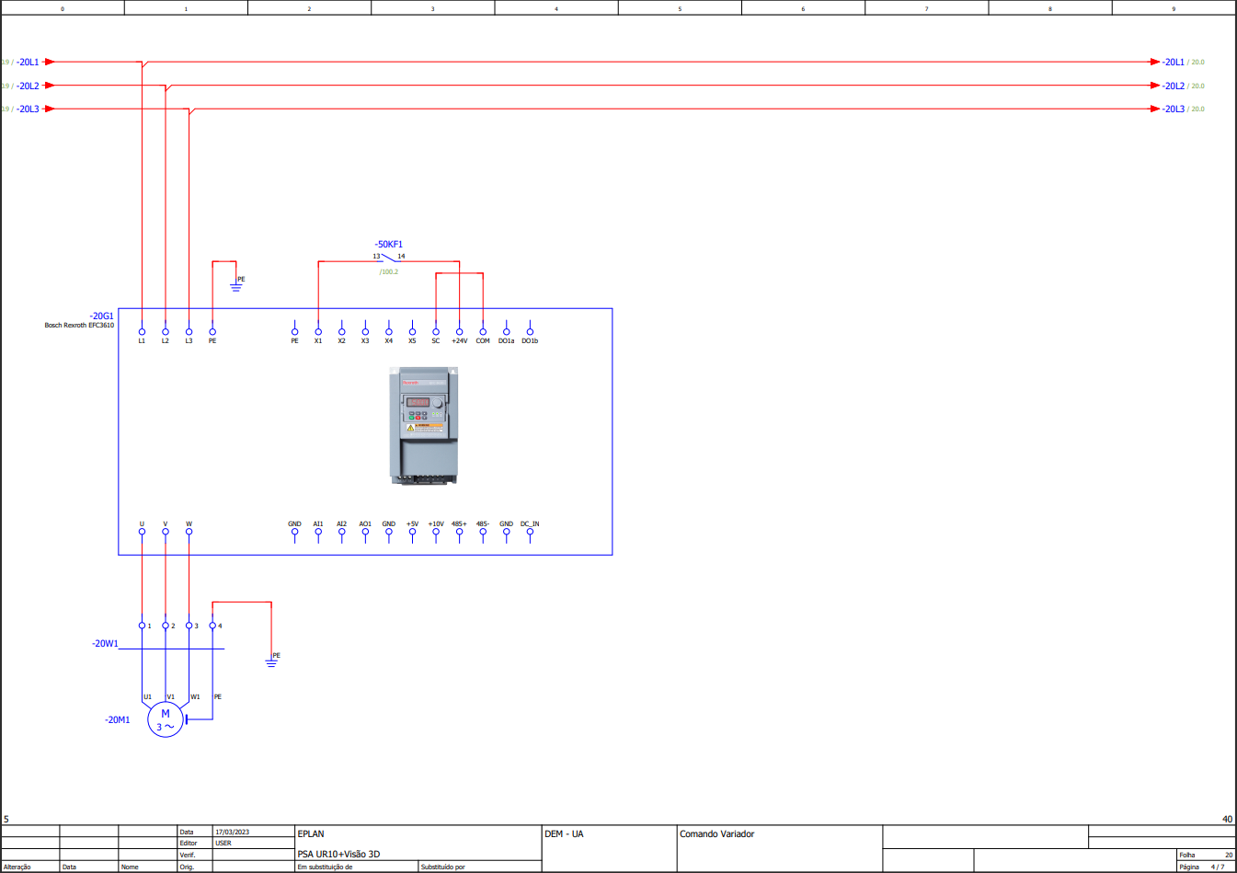

Slide 12
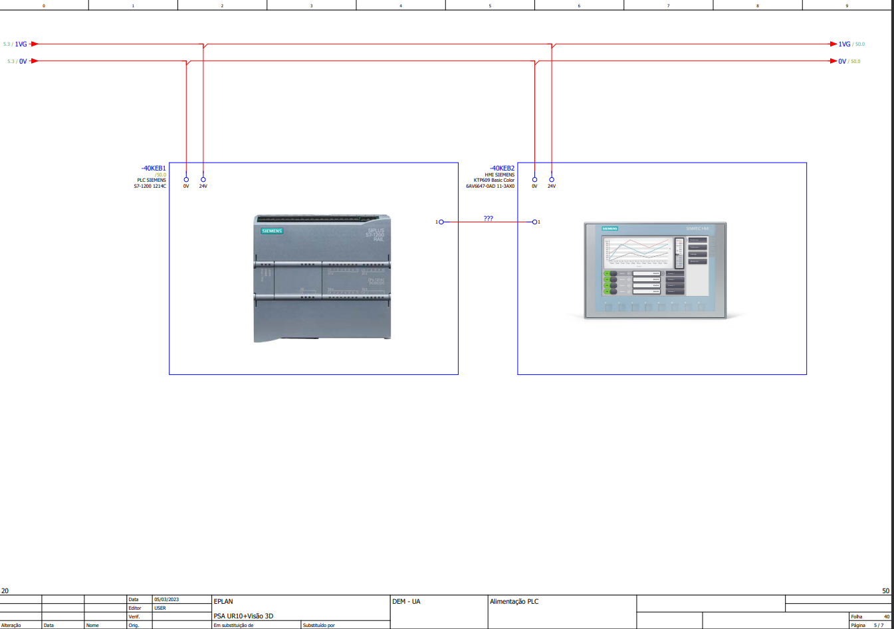

Slide 13
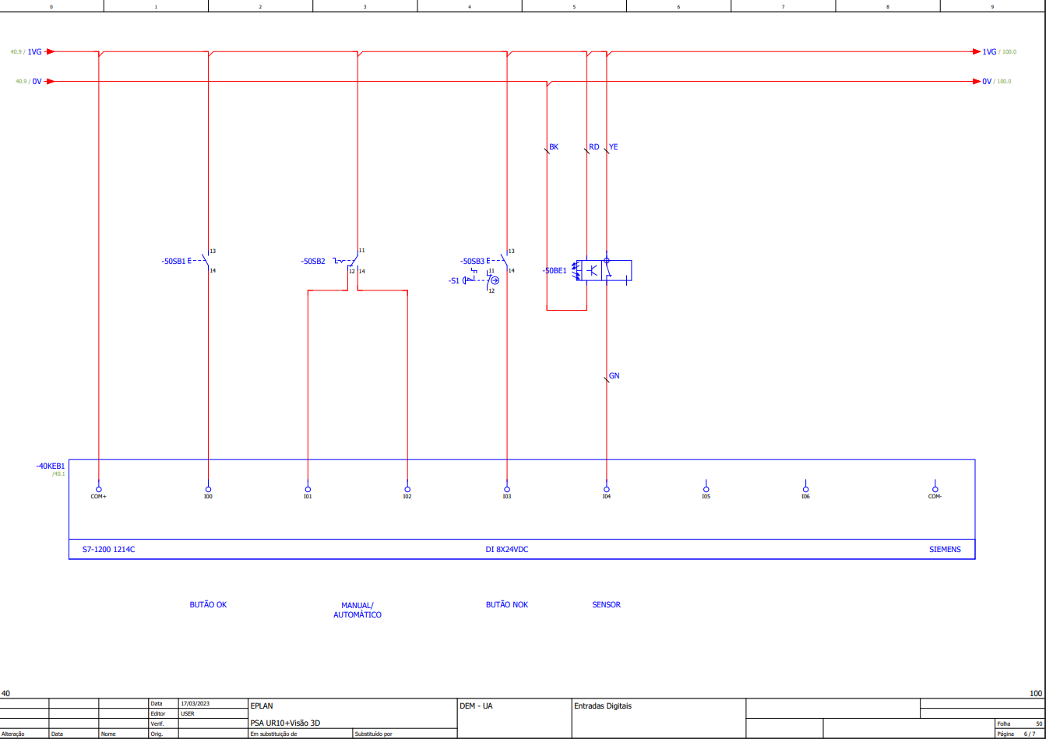

Slide 14
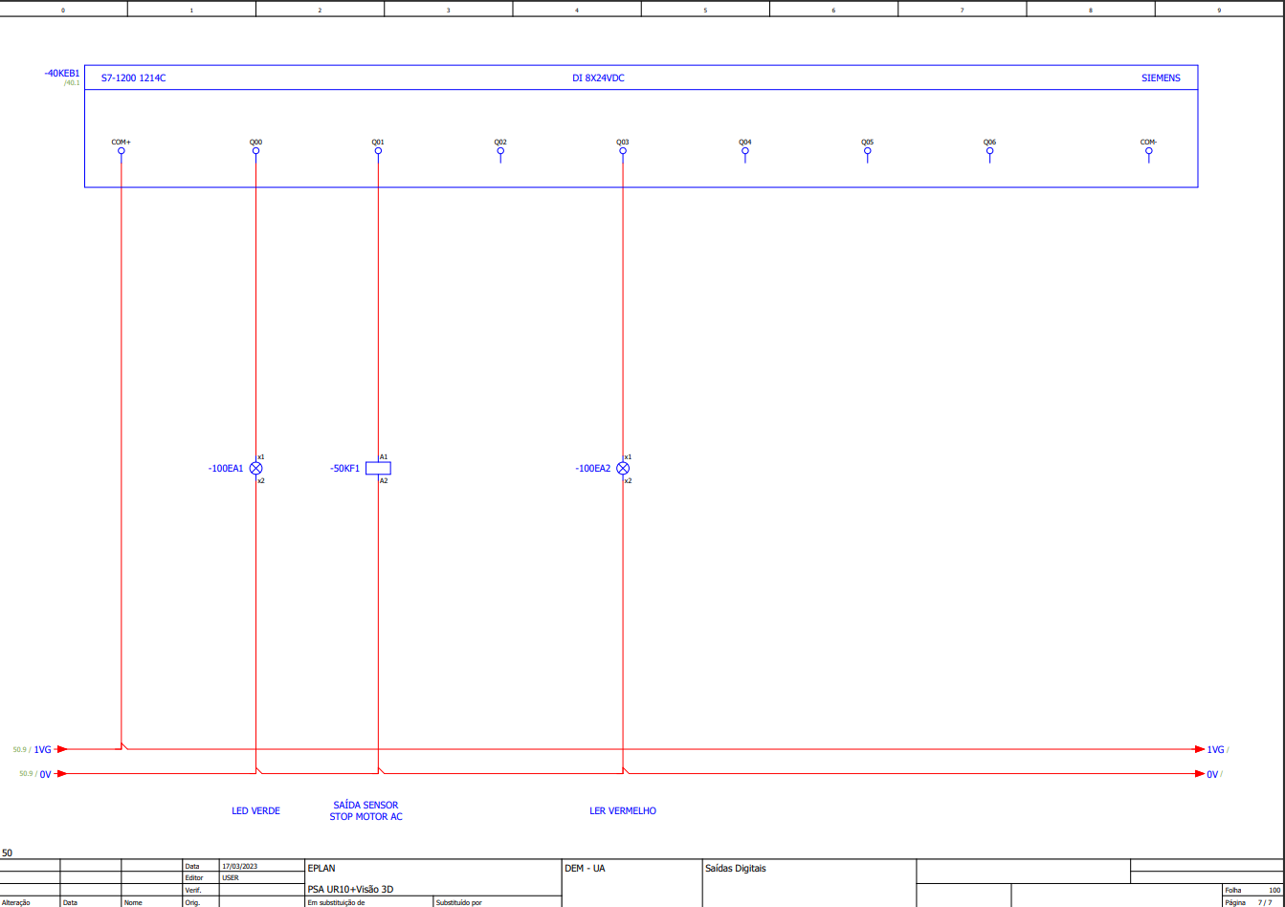

Slide 15
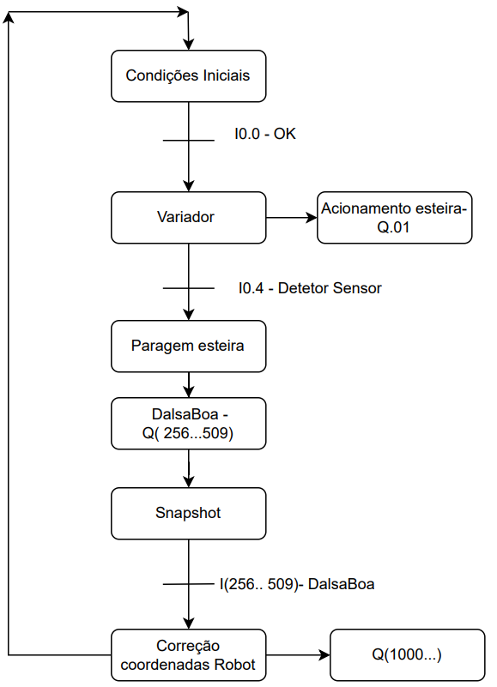
Diagrama de funcionamento
Notes:
Q0.1 em vez de Q.01
Acrescentar variável de memória

Slide 16
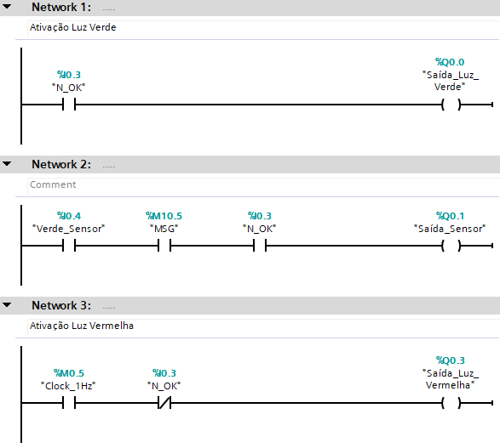
Estrutura dos programadas realizados
Programação inicial
PLC - Tia Portal

Slide 17
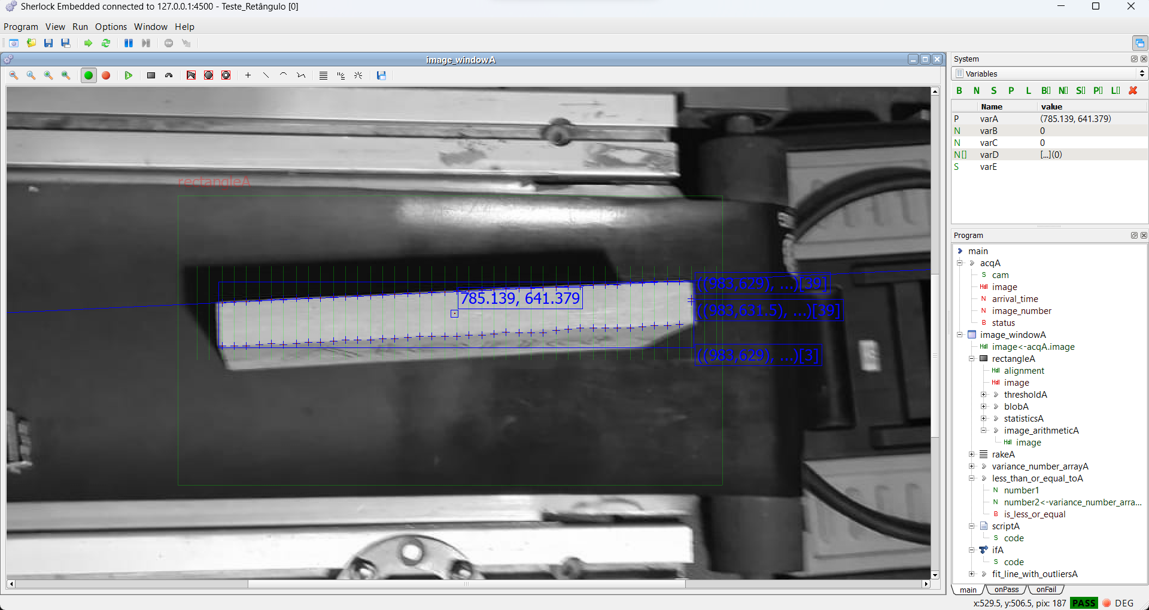
Estrutura dos programadas realizados

Slide 18
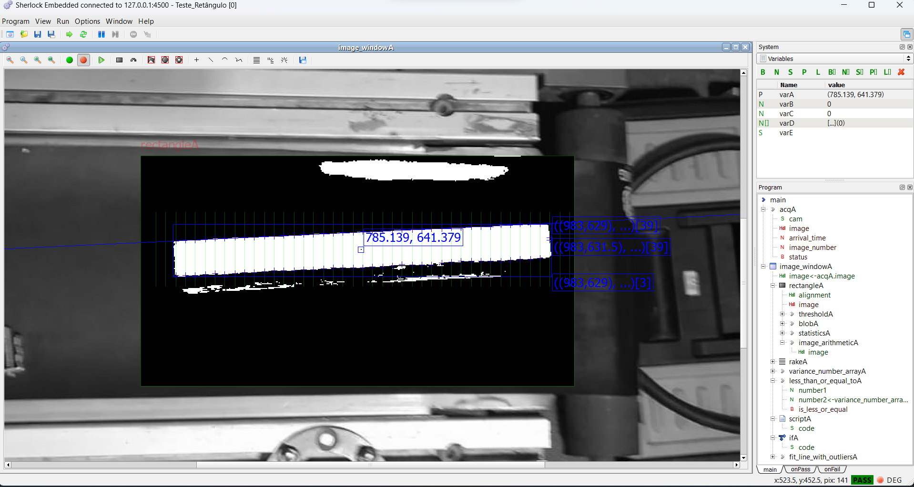
Estrutura dos programadas realizados

Slide 19

Trabalhos a realizar
Primeiro programa Pick&Place no Robot UR10;
Primeiros testes de I/O’s entre PLC e Robot UR10;
Primeiros testes de I/O’s entre PLC e câmara de visão 2D;
Atualização do esquema elétrico;
Documentar com vídeos e fotografias as funcionalidades já em funcionamento;

Slide 20

Obrigado pela atenção!!!
Notes:
INDICAR OS SOFTWARES A UTILIZAR
DEFINIR LOCALIZAÇÃO DAS SAÍDAS
MELHOR EPLAN SAIDAS
COLOCAR OS COMENTARIOS NA NETWORK
ACRESCENTAR QUAL A VARIAVEL DE MEMORIA QUE ESTAMOS A USAR PARA CADA FASE
TORNAR UM FUNDO MAIS CLARO
COLOCAR NUMERO DOS SLIDES

